Slide 1
Master HCI
2024-25

Slide 2
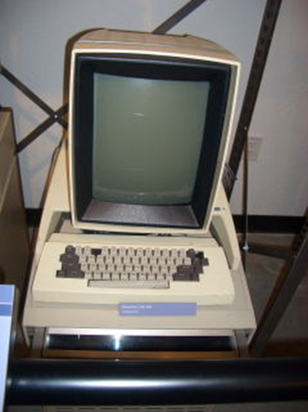
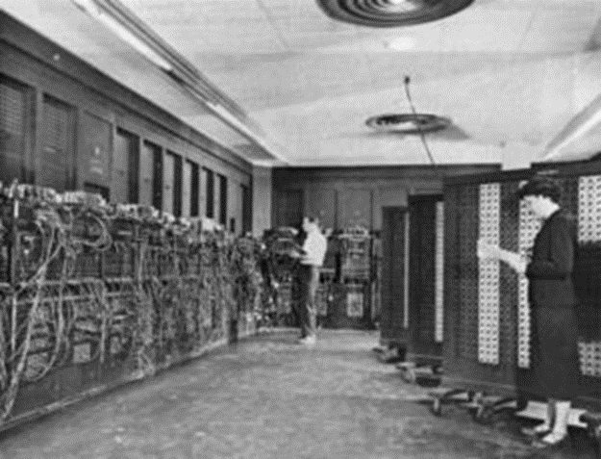
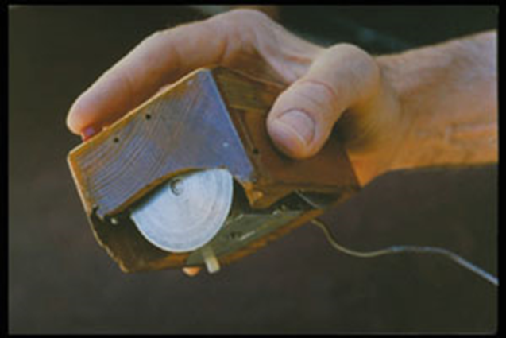
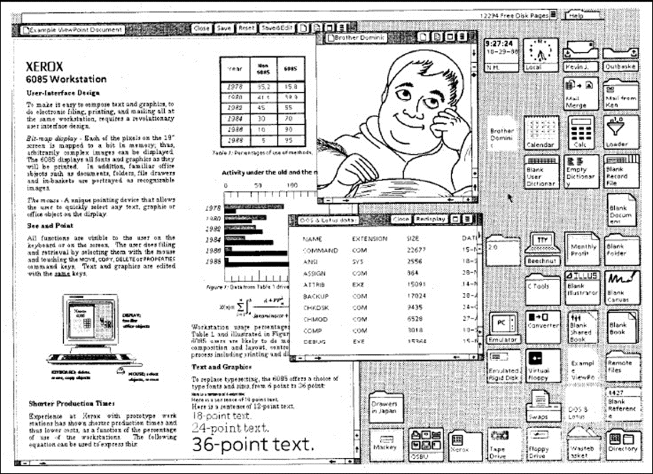
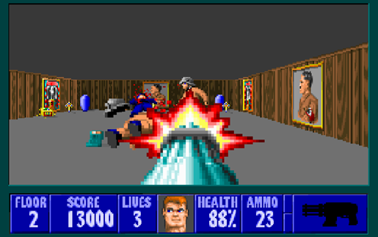
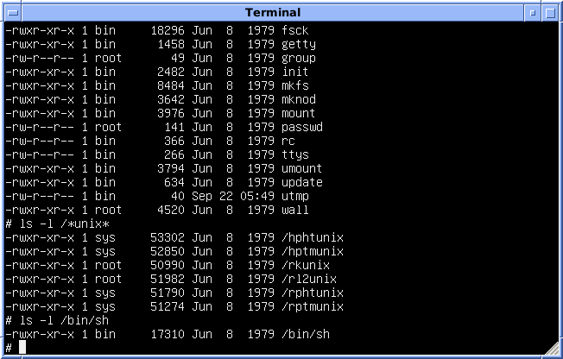
Progression des interfaces matérielles et logicielles
1946: ENIAC
1967: Souris de Douglas Engelbart
1973: Xerox Alto
1971: Unix Shell
1981: WIMP
1992: Wolfenstein 3D
Notes:
Depuis l’éclosion de l’informatique, il s’est avéré nécessaire de s’assurer que l’humain et la machine puissent interagir de manière adéquate. Au départ, l'usage des systèmes informatiques était réservé à des experts en informatique. Progressivement, l'informatique s'est démocratisée pour être accessible au plus grand nombre. Cette évolution a nécessité de comprendre les besoins et le fonctionnement humain et d’adapter les systèmes en conséquence. Un exemple célèbre est la souris d’ordinateur. Mais c’est en 1981, dans le laboratoire PARC (Palo Alto Research Center) de Xerox, que l’Interaction Humain-Machine acquiert ses titres de noblesse. Une révolution scientifique s’y opère grâce à la collaboration entre sciences de l’ingénieur et sciences humaines. Elle aboutira au paradigme WIMP (Windows Icons Menus Pointers) qui reste la base des interfaces graphiques les plus communément utilisées de nos jours. Pour autant, l’innovation dans le domaine des interactions est restée très dynamique.

Slide 3
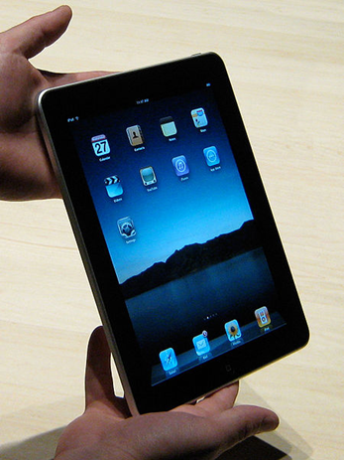
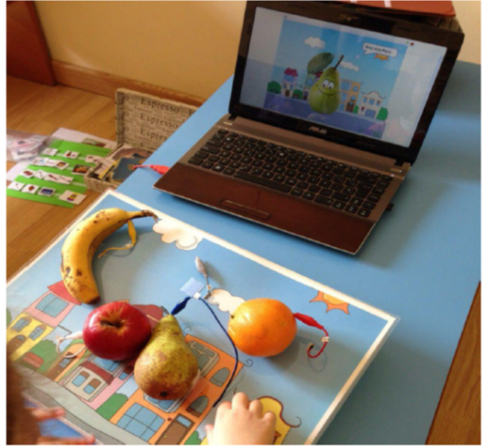
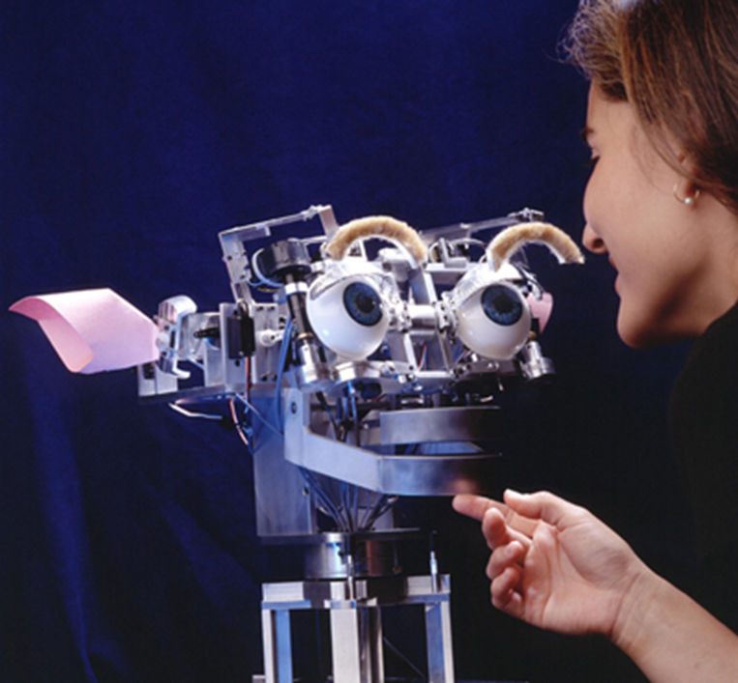
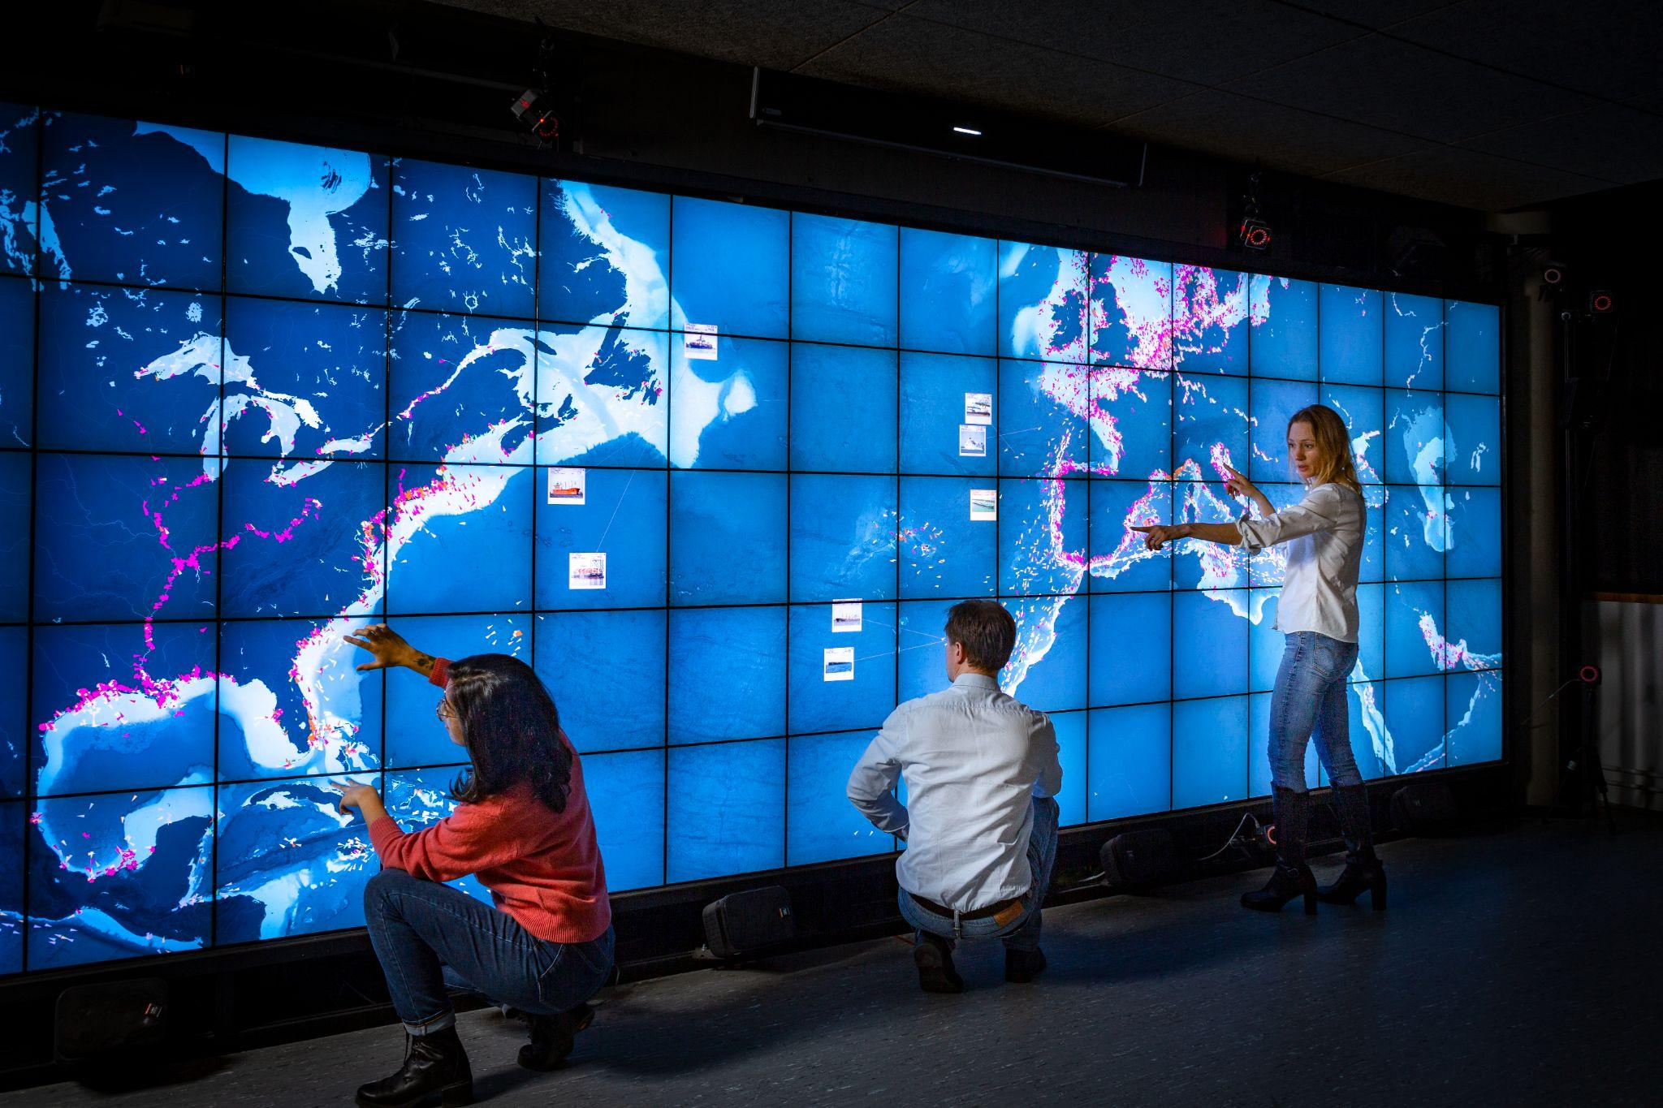
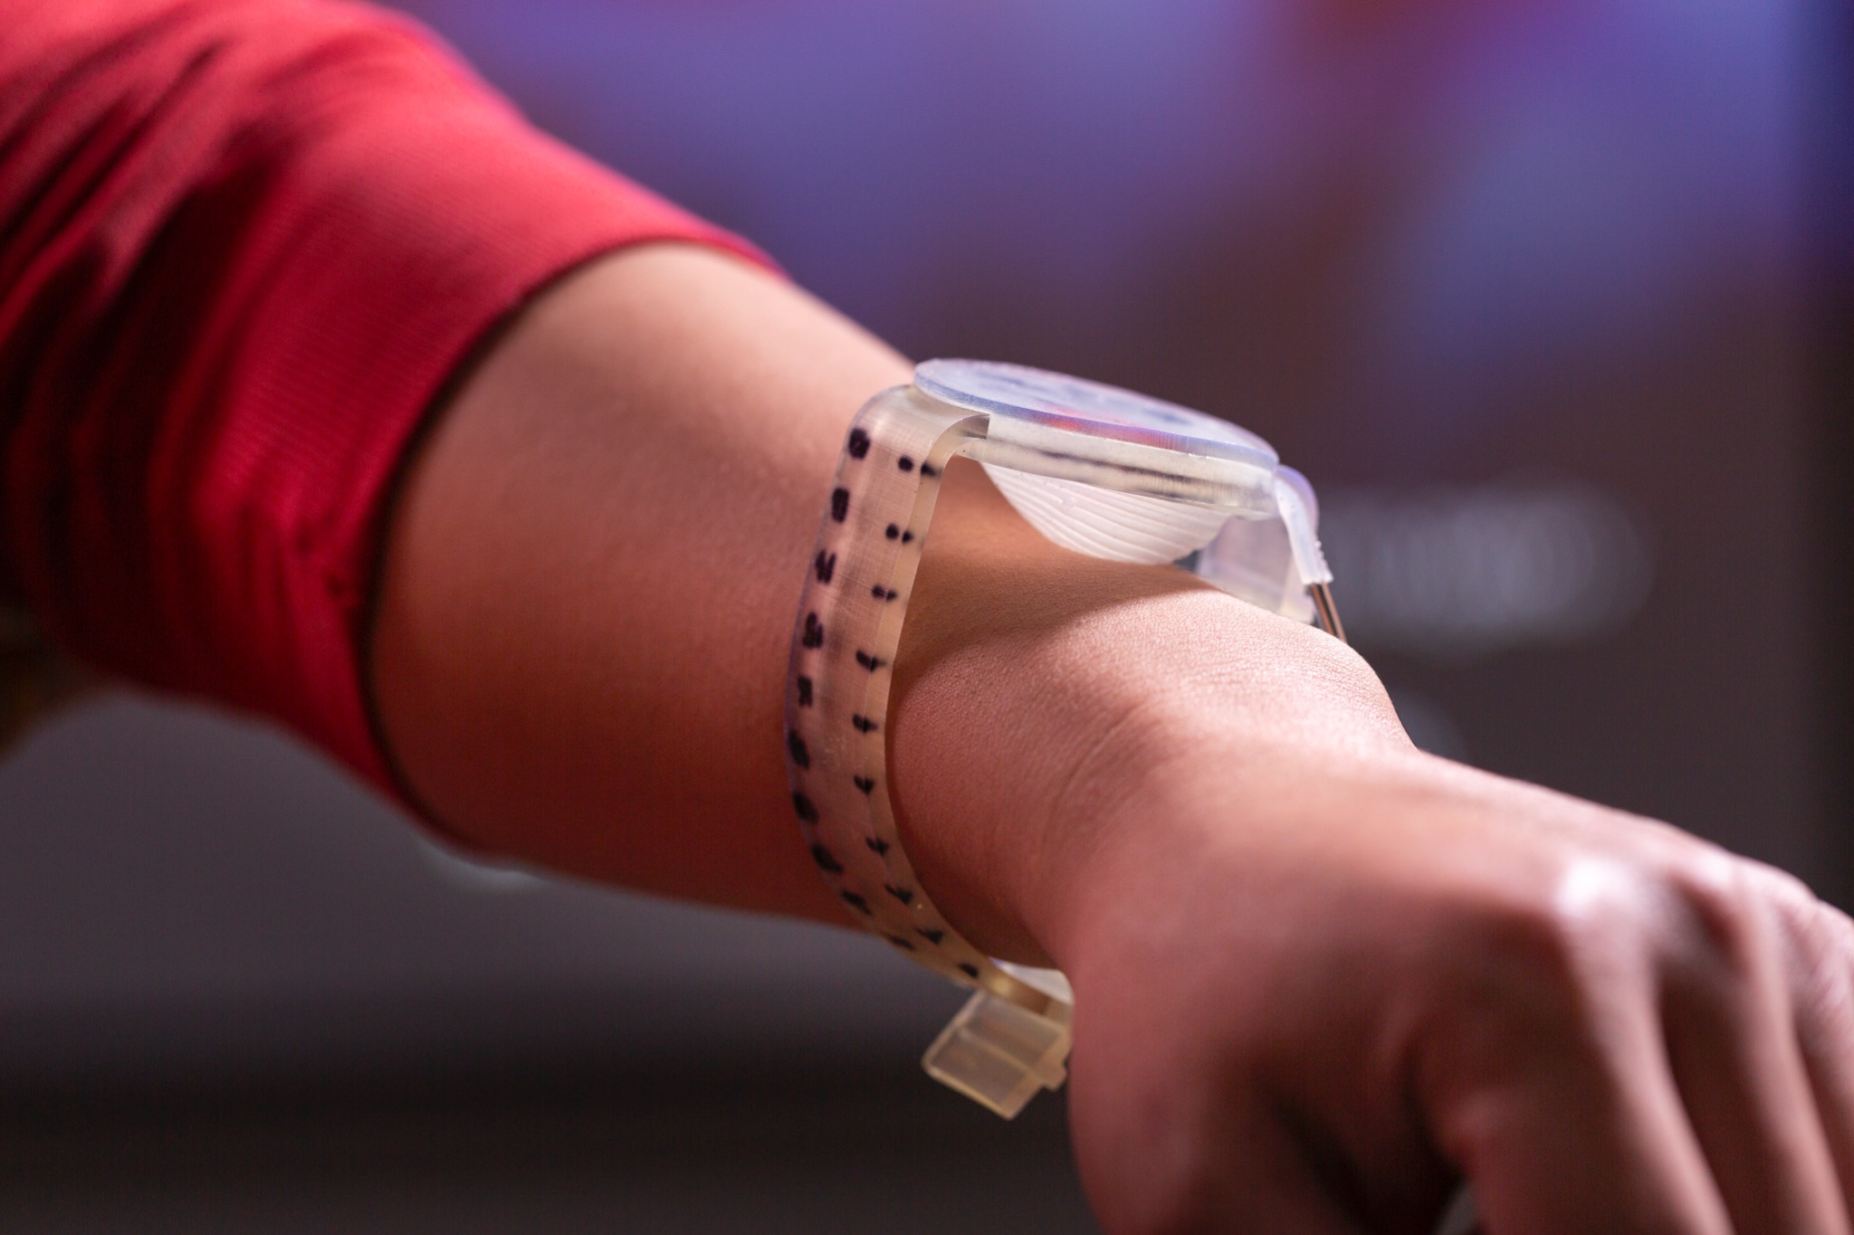
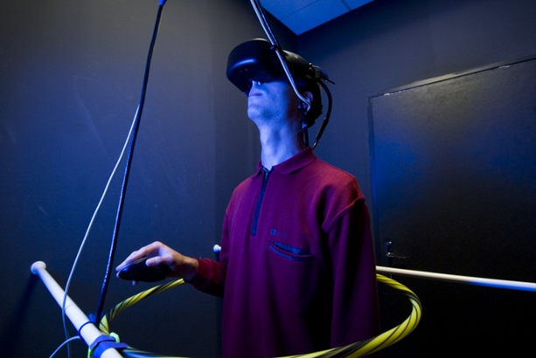
Diversité des interactions
Humain - Robot
Fruits instrumentés
Mur d’écrans
Tablette IPad
Interface portée
Agent Virtual
Réalité Virtuelle
Notes:
Depuis, de nouveaux modes d’interactions se sont démocratisés comme les environnements immersifs (réalité virtuelle) ou les dispositifs portés (wearable computing). L’IHM a largement contribué à les conceptualiser et à les développer.

Slide 4
Master interdisciplinaire
Informatique
Design
Sciences cognitives

Slide 5
Master international
L’enseignement est intégralement en anglais
Plus de 50% des étudiants sont internationaux
Pré-requis : Bon niveau d’anglais (au moins B2)

Slide 6
Débouchés
Secteurs : R&D, conseil, recherche
Types d’emplois :
ingénieur, concepteur et chef de projet
spécialiste de l'interface utilisateur sur diverses plateformes : ordinateur de bureau, web, mobile, réalité virtuelle et augmentée
Recruteurs :
Toutes sortes d’entreprises (pas seulement en informatique)
Exemples : Dassault, Schlumberger, Danone, Air Liquide, Ericsson, Trivago

Slide 7
Adossement à la recherche
Département Interaction avec l’Humain du LISN

Slide 8
Who’s who
Responsable:
Ouriel Grynszpan ouriel.grynszpan@universite-paris-saclay.fr
Coordinatrice des stages M2:
Huyen Nguyen huyen.nguyen@limsi.fr
Gestionaire HCI:
Eva Perin eva.perin@universite-paris-saclay.fr
Site web : sites.google.com/view/master-hcid-hci

Slide 9
Credits’ principle
Master = 2 years = 2 × 60 ECTS (European Credits Transfer System)
All UE from the Master in Computer Science are worth 2.5 ECTS
Disciplinary UE:
Mandatory UE from your track
Optional UE from your track
UE from other tracks
Disciplinary UE in Computer Science
70 ECTS, i.e. 28 UE
Soft Skills’ UE
20 ECTS
M2 Internship
30 ECTS

Slide 10
Evaluation
Computer Science courses compensate one another
Soft Skills courses (e.g. language or I&E) compensate one another
CS courses do not compensate SS and SS do not compensate CS
The final internship (master’s thesis) cannot be compensated

Slide 11
Schedule
1 Year = 4 periods of ~7/8 weeks
Master 1:
4 periods (T1, T2, T3 & T4)
Master 2:
3 periods (T5, T6, T7) + internship

Slide 12
Intership
4- to 6-month in a research lab OR an industrial R&D lab or company
Usually starts in March (beware that paperwork takes time)
Offers for research internship will be presented in Nov
You can nevertheless find your own (but it has to be validated)
Dissertation or report due by late August
Oral presentation by early September

Slide 13
Paris-Saclay Faculty (1/2)
Anastasia Bezerianos
Michel Beaudouin-Lafon
Huyen Nguyen
Petra Isenberg
Jules Francoise
Beatrice Biancardi <bbiancardi@cesi.fr>
Christian Sandor
Vanessa Araya
Email: first_name.surname@universite-paris-saclay.fr

Slide 14
Paris-Saclay Faculty (2/2)
Caroline Appert
Romain Di Vozzo
Wendy Mackay
Sarah Fdili alaoui (until December)
Jeanne Vezien
Nicolas Ladeveze
Ouriel Grynszpan
Arnaud Prouzeau
Email: first_name.surname@universite-paris-saclay.fr

Slide 15
Telecom Paris Faculty
Daniel Pires de Sá Medeiros <daniel.pires@telecom-paris.fr>

